Slide 1
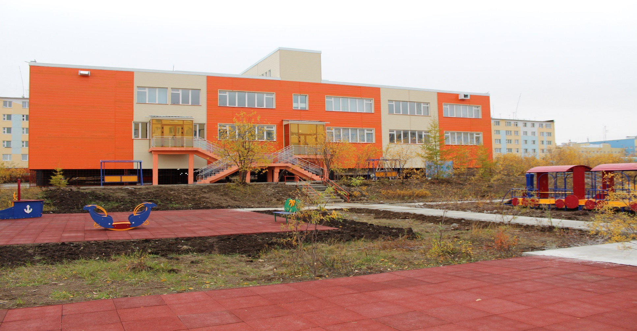
Отчет старшей медицинской сестры
Детского сада № 36 «Алмазик» за 2021 год

Slide 2
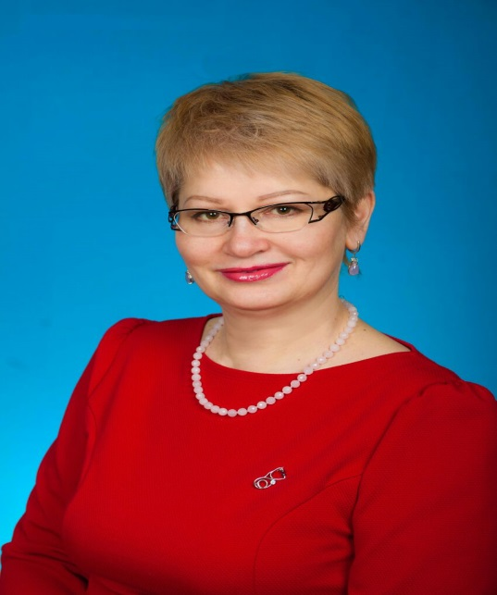

Медицинский персонал
Шайтан Ирина Борисовна
Врач-педиатр высшей категории
Образование - высшее
Общий стаж – 36 лет
Мукынова Гульнара Жаксылыковна
Старшая медицинская сестра
первой категории
Образование – высшее
Общий стаж – 31 год

Slide 3
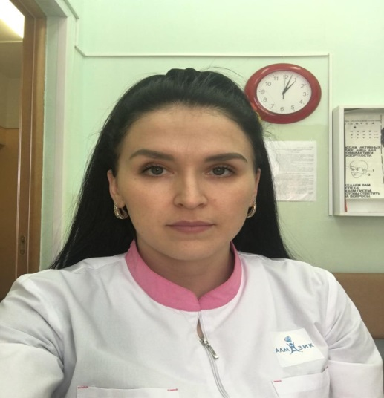
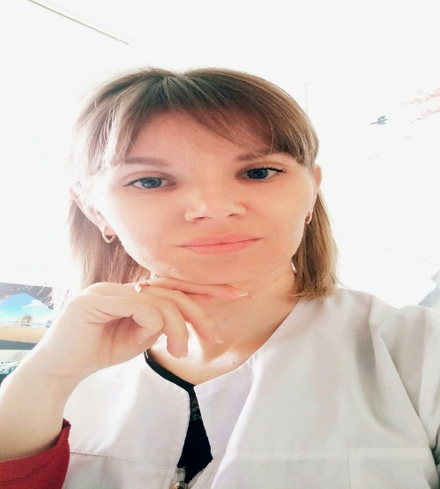
Медицинский персонал
Гимадиева Эльмира Вагизовна
Старшая медицинская сестра
1 категории
Образование – средне-специальное
Общий стаж – 12 лет
Стрельникова Екатерина Ивановна
Медицинская сестра
Образование – средне-специальное
Общий стаж – 1 год

Slide 4

Краткая характеристика учреждения
Детский сад №36«Алмазик» - филиал АН ДОО «Алмазик»
В настоящее время в филиале детского сада функционирует 8 групп с фактической наполняемостью 197 ребенка:
1 группа раннего возраста – 22 человек
2 младшие группы – 56 человек
2 средняя группа – 56 человек
1 старшая группа – 25 человек
2 подготовительная группа – 47 человек
Работа медицинской деятельности в детском саду №.36 «Алмазик» осуществляется на основании лицензии на медицинскую деятельность от 31.08.2020г., номенклатура работ и услуг по лицензии № ЛО-14-01-002735

Slide 5
Нормативное правовое обеспечение медицинского обслуживания детей
В настоящее время на федеральном уровне действуют следующие нормативные документы, регламентирующие порядок организации и осуществления медицинского обслуживания детей:
Федеральный закон от 30.03.1999 № 52-ФЗ "О санитарно-эпидемиологическом благополучии населения";
Федеральный закон от 24.07.1998 № 124-ФЗ "Об основных гарантиях прав ребенка в Российской Федерации";
Федеральный закон от 21.11.2011 N 323-ФЗ (ред. от 25.06.2012) "Об основах охраны здоровья граждан в Российской Федерации";
Порядок организации оказания первичной медико-санитарной помощи, утв. приказом Минздрав соцразвития России от 29.07.2005 № 487;
Инструкция по внедрению оздоровительных технологий в деятельность образовательных учреждений, утв. приказом Минздрава России от 04.04.2003 № 139;
Санитарно-эпидемиологические правила и нормативы " Санитарно-эпидемиологические требования к организации воспитания и обучения, отдыха и оздоровления детей и молодежи» СанПиН 2.4.3648 – 20 утв. постановлением Главного государственного санитарного врача РФ от « 28» сентября 2020 г. № 28;
Приказ Минздрава России от 10.08.2017 № 514 н «О Порядке проведения медицинских осмотров несовершенно-лет-ними»
Приказ Минздрава России и Минобразования России от 30.06.1992 № 186/272 "О совершенствовании системы медицинского обеспечения детей в образовательных учреждениях";
Письмо Минобрнауки России от 22.04.2009 № 03768 "О медицинском обслуживании детей в дошкольных образовательных учреждениях".
Основополагающим документом, фиксирующим необходимость медицинского обслуживания воспитанников, является Устав АН ДОО «Алмазик».
В учреждении разработан план оздоровительно – коррекционной работы на год.
В детском саду ведётся систематическая профилактическая и санитарно – просветительная, санитарно-противоэпидемиологическая работа.
Основной задачей медицинской службы являются профилактическая и социально-реабилитологическая работы, оказание квалифицированной первой помощи нуждающемуся ребенку, динамический контроль за развитием и здоровьем детей, за обеспечением для этого условий, выявление ранних отклонений с целью предотвращения формирования хронической патологии и предотвращения уже имеющихся патологий, характерных для нашего контингента детей.

Slide 6

Объем выполняемой работы, в том числе в соответствии с должностной инструкцией старшей медицинской сестры:
В должностные обязанности старшей медсестры входит:
Оказание доврачебной неотложной помощи детям;
Осуществление ежедневного производственного контроля за:
  созданием санитарно–гигиенических условий;
  соблюдением санитарного режима в детском саду (правильная организация уборки помещения, мытья посуды, обработка игрушек, маркировка уборочного инвентаря), проветривания;
  правильным и своевременным выполнением режимных моментов;
  выполнением оздоровительных и закаливающих мероприятий, направленных на охрану жизни и здоровья детей;
  организацией физического воспитания;
Контроль за своевременность медосмотра и прохождения обучения сотрудников детского сада по санитарному минимуму;
Осуществление постоянного контроля качества поставляемых продуктов питания и соблюдения сроков реализации, качества их хранения в складских помещениях;
Участие в организации и проведении профилактических осмотров детей врачами-специалистами;
Своевременным прохождением медицинских осмотров сотрудниками;
Контроль организации детского питания в группах.

Slide 7

Оформление следующих отчетных медицинских документов и журналов, отвечающих установленным требованиям СанПиН, а также утвержденным формам АН ДОО «Алмазик»
Основные журналы :
комплексный план работы на год;
история развития ребенка (ф 112), медицинская карта (ф-026/у)
журнал учета движения детей;
журнал учета инфекционных заболеваний (ф № 060/у);
журнал регистрации соматических заболеваний (ф 074/у);
журнал антропометрических измерений;
журнал бракеража сырой продукции;
журнал бракеража готовой продукции;
журнал учета профилактических прививок и реакции Манту;
журнал учета поступления ИМБП;
журнал осмотра детей врачами-специалистами;
журнал здоровья сотрудников и др.

Slide 8
Сверка списков детей, зачисленных в дошкольную образовательную организацию (далее – ДОО), и проверка наличия следующих медицинских документов:
Медицинская карта ребенка (форма № 026/у-2000);
Карта профилактических прививок (форма № 063/у);
Анализ здоровья вновь поступивших детей, составление листов здоровья ребенка на основании результатов осмотров.
Подготовка к профилактическим осмотрам детей:
анкетирование родителей;
измерение артериального давления;
проведение антропометрии.
Планирование и составление следующих документов:
комплексный план работы на год;
помесячный план работы;
годовой план проведения профилактических прививок;
таблица планирования прививок (при выполнении прививок обязательно наличие письменного согласия родителей);
годовой план санитарно-просветительской работы;
направление отчетной документации установленной формы в Детскую поликлинику ГБУ РС (Я) «Удачнинская городская больница».
Выписка средств, необходимых для работы медицинского кабинета:
медикаментов;
перевязочного материала;
препаратов для оказания экстренной помощи;
изделий медицинского назначения.

Slide 9
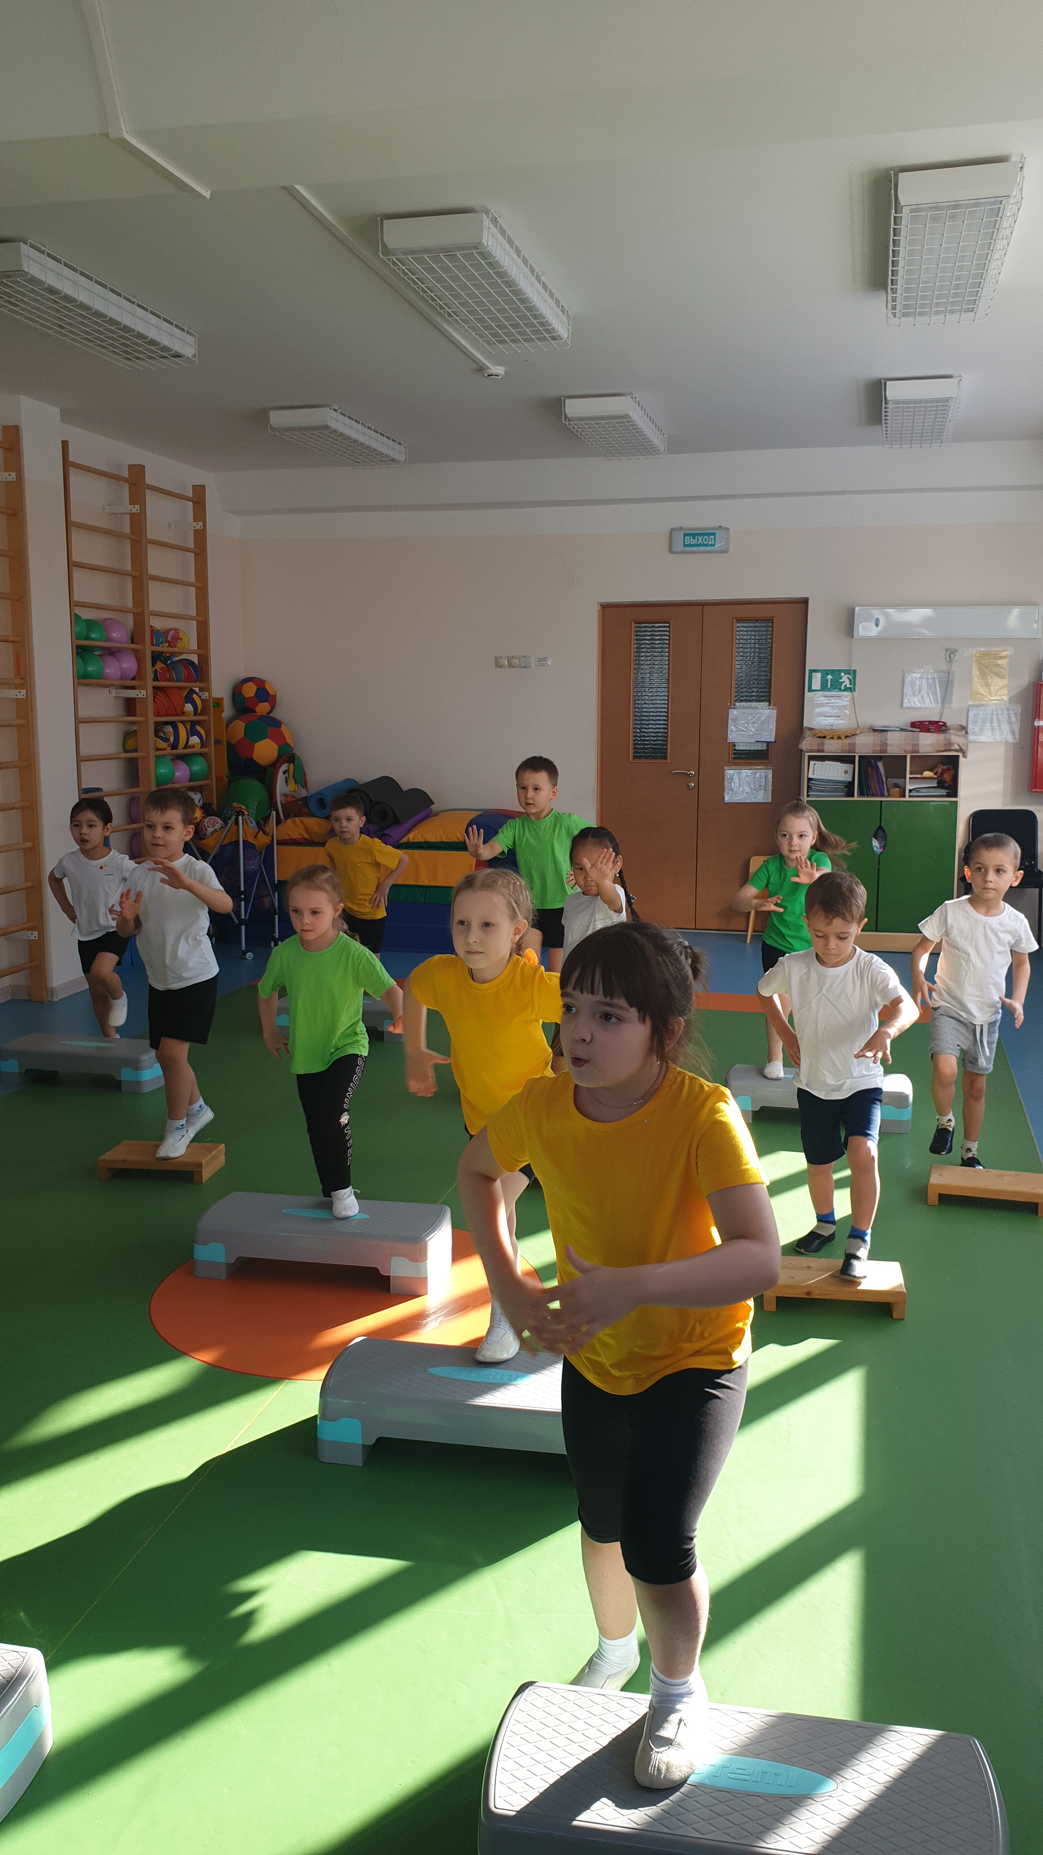
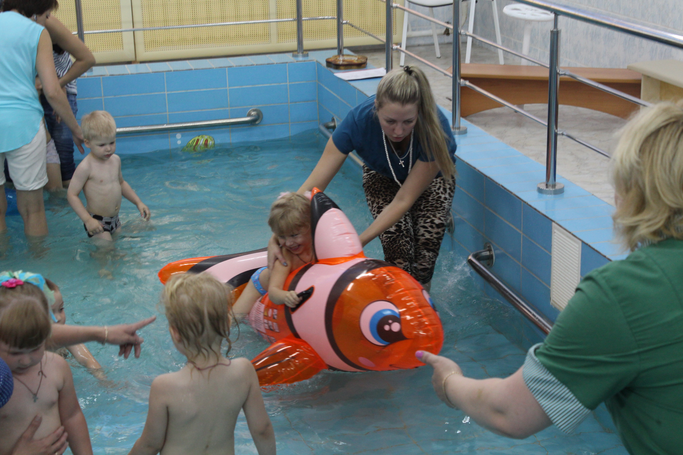
Оздоровительная работа.
Работа по оздоровлению детей в детском саду проводится по принципу индивидуального подхода к детям с разным уровнем состояния здоровья.
Все занятия проходят в физкультурном зале в облегченной форме: майка, шорты, носки.
Во время таких занятий дети получают воздушные ванны, что дает закаливающий эффект. Продолжением закаливающих мероприятий в течение дня является и гимнастика после сна, которая проводится на дорожках «Здоровья» с последующим сухим обтиранием в группе по Рижскому методу закаливания. В летний период проводится контрастное обливание ножек.
Для каждой возрастной группы в организации разработаны оптимальные двигательный и ортопедический режимы, алгоритмы оздоровительного комплекса по сезонам.
В систему закаливания в нашем детском саду включены и бальнеологические мероприятия: плавание и водные упражнения в бассейне. Закаливание детей основано на природных факторах: солнце, воздух и вода.
Качественные
показатели работы
за 2021 год.

Slide 10
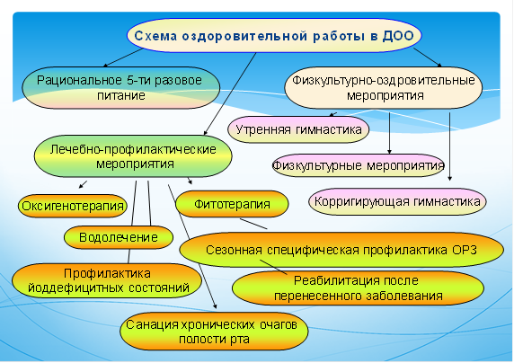

Slide 11
В детском саду проводятся следующие
здоровьесберегающие мероприятия:
№ п/п | Наименование мероприятия
1 | Соблюдения режима дня
2 | Утренняя гимнастика
3 | Утренний прием (гимнастика на воздухе) (июль-август)
4 | Дыхательная гимнастика «Поиграем носиком»
5 | ЛФК (коррекция осанки, стопы, зрения)
6 | Физическое воспитание (1раз в неделю)
7 | Плавание (1 раза в неделю)
8 | Прогулки на свежем воздухе (2 раза в день)
9 | Контрастное обливание ног (летний оздоровительный период)
10 | Самомассаж точечный по Уманской, игровой
11 | Рижский метод оздоровления - ходьба босиком по мокрой дорожке, ребристой доске, «морском» коврике после дневного сна.
12 | Полоскание полости рта, горла кипяченой водой комнатной температуры после каждого приема пищи, соленой водой после сна
13 | Обширное умывание прохладной водой, умывание рук до локтей водой с постепенным понижением температуры
14 | Местные и общие воздушные ванны (проветривание помещения)
15 | Профилактика острых респираторных вирусных заболеваний , новой коронавирусной инфекции (фитоионизация воздуха, оксолиновая мазь в нос 2 раза в день, иммуномодуляторы - анаферон 1 т х 1 раз в день - № 10, арбидол 1 т х1 р/д, Гриппферон по 2 кап х2 р/д)
16 | Профилактика йоддефицитных состояний (йодобаланс по 100 мг – 1 раз в день – 45 дней) (апрель). Витамин Д3 по назначению врача педиатра (осень,весна -1 раз в день-30 дней)
17 | Свето - и цветотерапия (обеспечение светового режима и световое сопровождение среды и учебного процесса)
18 | Питание, витаминизированное с разнообразием овощных блюд, соков и фруктов
19 | Фитонцидопрофилактика – «волшебная приправа» (лук, чеснок на первое блюдо в обед)
20 | Оксигенотерапия (кислородный коктейль 1 курс – 10 дней- ежеквартально, по договору 192 ребенка )
21 | С-витаминизация III блюда

Slide 12
Качественные показатели работы за 2021 год.
Прием и организация обслуживания вновь поступающих детей в детское учреждение.
Особое внимание в учреждении уделяется приему вновь поступающих детей и создание условий, способствующих облегчению периода адаптации. Все дети перед поступлением в детский сад проходят углубленный медицинский осмотр, согласно приказа № 514-н «О порядке прохождения несовершеннолетними медицинских осмотров, в том числе при поступлении в образовательные учреждения» от 10.08.2017г. в поликлинике по месту жительства. На ребенка составляется подробная выписка - эпикриз с заключением о состоянии здоровья ребенка; с оценкой нервно - психического развития, определяется группа здоровья, даются рекомендации по его дальнейшему наблюдению.
В 2021 году в детский сад «Алмазик» поступило 75 воспитанника, выбыло – 66 ребенка. Нарушений состояния здоровья, вызванных адаптацией, нет.

Slide 13
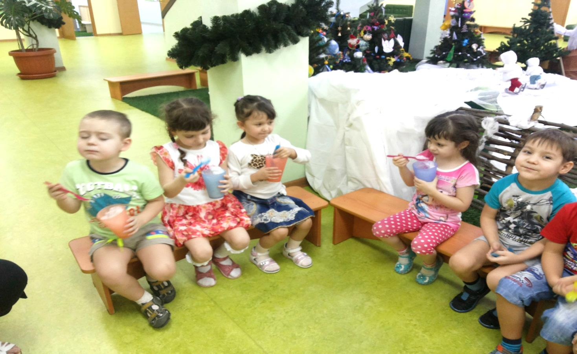
В течение 2021 учебного года продолжалась работа по расширению зон обслуживания и совершенствованию условий для профилактической работы. Введена дополнительная оздоровительная услуга «Кислородный коктейль».
Общее санитарно-гигиеническое состояние дошкольного учреждения соответствует требованиям СанПиН: питьевой, световой и воздушный режимы соответствуют нормам. По результатам плановых и внеплановых проверок Роспотребнадзора грубых нарушений не отмечалось.

Slide 14

Показатели по группам здоровья воспитанников
д/с № 36 «Алмазик» на конец 2020 года
Группа здоровья | Состоит на начало года 2021 | Состоит на конец года | Улучшили группу здоровья (одна цифра) | Ухудшили группу здоровья (одна цифра)
I | 45 | 48 | 3 | -
II | 141 | 142
III | 11 | 16 |  | 1
IV |  |  | - | -
ВСЕГО: | 197 | 206 | 3 | 1

Slide 15
РАСПРЕДЕЛЕНИЕ ПО ГРУППАМ ЗДОРОВЬЯ
ПО ГОДАМ РОЖДЕНИЯ за 2021г
Года рождения | Всего | Группы здоровья
 |  | I | II | III | IV
2020г | 1 |  | 1
2019г | 21 | 1 | 17 | 3
2018г | 47 | 2 | 42 | 3
2017г | 66 | 19 | 44 | 3
2016г | 24 | 11 | 11 | 2
2015г | 46 | 15 | 27 | 4
2014г | 1 |  |  | 1
Итого | 206 | 48 | 142 | 16 | 0

Slide 16
Отчет по заболеваемости
Наименование болезни | Всего случаев |  | От 1 - 3 лет |  | От 3 - 5 лет |  | От 6 - 7 лет
 | Случ. | ДНИ | Случ. | ДНИ | Случ. | ДНИ | Случ. | ДНИ
Среднесписочный состав детей | 206 |  | 22 |  | 137 |  | 47
Число пропусков на 1 ребёнка по болезни |  | 39,8 |  | 112,5 |  | 35,3 |  | 19,5
Средняя продолжительность заболевания |  | 9,5 |  | 9,5 |  | 9,6 |  | 9,5
Количество случаев на 1 ребёнка | 861 | 4,2 | 262 | 11,9 | 505 | 3,7 | 94 | 2,0
Индекс здоровья за год | 23,3% |  | 5% |  | 23% |  | 32%
Пропущено д/дн по болезни |  | 8206 |  | 2476 |  | 4840 |  | 890
Пропущено д/дн всего |  | 22427 |  | 5569 |  | 14731 |  | 2127
Проведено д/дн всего |  | 28212 |  | 5040 |  | 18117 |  | 5055
Детодни (план) |  | 27640
% выполнения |  | 102,1%
Пояснение: план по дето-дням выполнен – 102,1%. Индекс здоровья составляет 23,3%. Количество случаев заболеваемости на 1 ребенка – 4,2. Анализируя данные заболеваемости хочется отметить, что в детском саду показатели заболеваемости невысокие.

Slide 17
Диспансеризация детей в детском саду.
Диспансеризация детей , посещающих детский сад, заключается в систематическом медицинском наблюдении за состоянием здоровья с профилактической целью в течение всего периода пребывания в учреждении. Проводим доврачебный осмотр детей (скрининг). Скрининг тесты делаются с целью раннего выявления отклонений в состоянии здоровья детей для наиболее эффективного проведения лечебно-оздоровительных мероприятий. Окончательный диагноз устанавливается педиатром или узким специалистом после дополнительных обследований. Ежегодно проводятся лабораторные исследования детей в поликлинике.
Исследования | Подлежало в 2020г. | Проведено | %
Анкетный тест | 129 | 129 | 100
Артериальное давление | 129 | 113 | 88
Опорно-двигательный аппарат (определение осанки, плантограмма) | 129 | 36 | 28
Органы зрения (определение остроты зрения) | 129 | 50 | 39
Органы слуха (шепотная речь) | 129 | 52 | 40

Slide 18

Организация вакцинопрофилактики
Среди противоэпидемических мероприятий в борьбе с детскими инфекциями организации прививочной работы принадлежит одно из ведущих мест. Целью иммунопрофилактики является не только создание индивидуальной невосприимчивости, но и , главным образом , формирование коллективного иммунитета к определенной инфекции.
Старшие медицинские сестры проводят вакцинопрофилактику детям под контролем врача-педиатра. Прививки проводятся в процедурном кабинете при строгом соблюдении всех санитарно–эпидемиологических требований. Оборудование кабинета также соответствует всем требованиям санитарных правил 2.1.3678-20 "санитарно-эпидемиологические требования к эксплуатации помещений, зданий, сооружений, оборудования и транспорта, а также условиям деятельности хозяйствующих субъектов, осуществляющих продажу товаров, выполнение работ или оказание услуг"
Каждый ребенок вакцинируется по индивидуальному плану, составленному согласно национального календаря профилактических прививок, Приказ МЗ РФ № 1122н от 06.12.2021г.
Все родители получают информацию о предстоящей прививке, заполняют письменное согласие. В день вакцинации ребенок осматривается врачом, проводится термометрия. В течение всего срока, определенного инструкцией по применению соответствующего вакцинного препарата, за ребенком ведется медицинское наблюдение. Все данные о проведенной прививке заносятся в форму-063/у, ф-026/у, прививочный журнал ф-064/у, прививочный сертификат, отмечается реакция на вакцинацию.

Slide 19
ПРОФИЛАКТИЧЕСКИЕ ПРИВИВКИ ЗА 2020 год
д/с № 36 «Алмазик»
Наименование | Подлежало | Привито | % от плана | Примечание
1 | 2 | 3 | 4 | 5
АКДС | 5 | 5 | 100%
АДС-М | 28 | 16 | 57% | Приостановка по приказу №92
Полиомиелит | 33 | 51 | 100%
Корь | 36 | 40 | 100%
Паротит | 36 | 40 | 100%
Краснуха | 36 | 39 | 100%
БЦЖ | 6 | 3 | 50% | Приостановка по приказу №92
Грипп | 197 | 145 | 80%
Гепатит А | 41 | 45 | 100%
Превенар 13 | 3 | 1 | 34%

Slide 20
Проведение мероприятий по профилактике, раннему и своевременному выявлению туберкулеза у детей
(СанПиН 3.3686-21 от 01.09.2021г)
Профилактика туберкулеза:
планирование и организация ревакцинации БЦЖ;
химиопрофилактика по рекомендации педиатра – фтизиатра;
санитарное просвещение персонала и родителей детей.
Своевременное выявление больных туберкулезом:
туберкулинодиагностика (проводится ежегодно согласно календарного плана путем постановки пробы Манту, Диаскинтеста);
рентгенологическое обследование инфицированных детей, лабораторная диагностика
Совместная работа с поликлиникой, противотуберкулезным диспансером г.Мирный, центром гигиены и эпидемиологии.
Туберкулинодиагностика
Наименование | № строки | Количество
Обследовано реакцией Манту | 1 | 140
Обследовано Диаскинтестом | 2 | 16
Выявлено с виражом туберкулиновой пробы | 3 | 1
Пояснение:
Детям, у которых выявлен вираж туберкулиновой пробы, была проведена дополнительная диагностика постановкой Диаскинтеста и заочная консультация фтизиатра-педиатра.

Slide 21
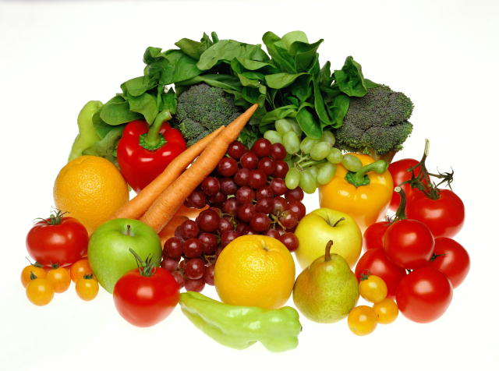
Питание
Правильно организованное питание, полноценное и сбалансированное по содержанию основных пищевых веществ, обеспечивает полноценный рост и развитие детского организма, повышает иммунитет ребенка.
Поэтому в детском саду питание организовано на основе единого 20-дневного цикличного меню (зимне-весеннее, летне-осеннее), утвержденным исполнительным директором АН ДОО «Алмазик». При отсутствии какого - либо продукта, пользуясь таблицей замены, заменяем его на равноценный по химическому составу продукт. Проводим анализ соблюдения натуральных норм продуктов подекадно. В конце месяца по накопительной ведомости подсчитываем калорийность пищи и ее ингредиентов: Б Ж У и их соотношение.
Ежедневно контролируем качество всех поступающих продуктов питания, сроки реализации скоропортящихся продуктов. Следим за соблюдением технологии приготовления блюд, за правильностью обработки овощей, яиц; за правильным применением, согласно санитарным требованиям, инвентаря; за правильностью забора и хранения суточных проб; за соблюдением товарного соседства на складах сухих и овощных продуктов. Регулярно проводим по всем правилам снятие проб с последующей отметкой в журнале бракеража. Контролируем питание по группам: объем порций, санитарно - гигиенические нормы при приеме пищи, сервировку стола. Ежедневно контролируем закладку продуктов.
Перед работой сотрудники пищеблока осматриваются на наличие гнойничковых заболеваний, и ведется запись в журнале здоровья.

Slide 22

Санитарно-просветительная работа
Большое внимание в детском саду уделяется санитарному просвещению детей, родителей и персонала. Санитарно-просветительная работа организуется и проводится в соответствии с методическими рекомендациями для медицинских работников. Имеется годовой план по санитарному просвещению, который включается в общий годовой план работы детского учреждения.
Содержание санитарно-просветительной работы включает в себя:
выпуск санитарных бюллетеней для родителей и сотрудников, оформление стендов: «Пневмококковая инфекция. Профилактика», «Здоровый образ жизни»;
Проведение лекций врачом-педиатром: «Профилактика гриппа», «Адаптация детей в детском саду»;
проведение бесед, информационно - статистических сообщений старшей медсестрой на общих, групповых, родительских собраниях, заседаниях родительского комитета, медико–педагогических совещаниях, собраниях и планёрках сотрудников детского сада;
инструктаж педагогов, техперсонала, помощников воспитателей по санитарно-эпидемиологическому режиму;
в каждой группе имеется «уголок для родителей», в котором отведена рубрика для медицинской информации по актуальным темам «питание», «физическое развитие детей», информация по оздоровлению детей, инструкции по применению вакцин и туберкулина, Диаскинтеста, меню.
Работа ведется из расчета четырех часов в месяц.
За год:
проведено бесед – 6
лекций - 6
конспекты с беседами - 12
выпущено сан. бюллетней - 4
составлено статей в родительские уголки - 5.

Slide 23


Санитарно-просветительная работа
Тематика лекций для родителей:
«Адаптация ребенка в детском саду»;
«Профилактика простудных заболеваний»;
«Педикулез-современная проблема»
«Особенности питания детей дошкольного возраста»;
«Семь способов избежать хронического тонзиллита»;
«Бородавки у детей»
Тематика лекций для детей:
«Чтобы зубы были здоровыми»
«Правила и навыки личной гигиены»;
«Полезные и вредные привычки» и др.
Тематика лекций для педагогического коллектива:
«Особо-опасные инфекции»;
«Как правильно оказать первую помощь ребенку при фебрильных судорогах»
«Корь. Профилактические мероприятия»;
«Санитарно-эпидемиологический режим в группах»
«Годовой отчет :результаты диспансеризации и заболеваемости детей» и др.
При проведении санитарно–просветительной работы используем медицинскую литературу (энциклопедии, методическую литературу, учебные пособия, справочники, журналы и др.) интернет ресурсы.

Slide 24
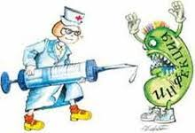
Противоэпидемическая работа
Профилактика инфекционных заболеваний:
        Ознакомление всех участников воспитательного процесса с СанПиН 3.3.2367-08 "Организация иммунопрофилактики инфекционных болезней», утв. постановлением Главного государственного санитарного врача РФ от 04.06.2008 № 34 и выполнение требований;
  дезинфекция помещений детского сада «Санитарно-эпидемиологические требования по профилактике инфекционных болезней» СП 3.3686-21, утв. Главным государственным санитарным врачом РФ 01.09.2021 ; СП 3.1.3597-20 «Профилактика новой коронавирусной инфекции» утв. Главным государственным санитарным врачом РФ 22.05.2020 №15.
  контроль соблюдения санитарно-эпидемиологического режима в ДОО СП 2.4.3648-20 «Санитарно-эпидемиологические требования к организациям воспитания и обучения,отдыха и оздоровления детей и молодежи ;
  контроль личной гигиены воспитанников, персонала, работников пищеблока;

Slide 25

Профилактика педикулеза:
- ознакомление с приказом Минздрава России от 26.11.1998 № 342 "Об усилении мероприятий по профилактике эпидемического сыпного тифа и борьбе с педикулезом";
- проведение еженедельного осмотра воспитанников согласно санитарно- эпидемиологическим правилам и нормативам "Санитарно-эпидемиоло-гические требования к организациям воспитания и обучения , отдыха и оздоровления детей и СанПиН 2.4.3648-20", утв. постановлением Главного государственного санитарного врача РФ от 01.01.2021.
Профилактика гельминтозов:
- ознакомление с санитарно-эпидемиологическими правилами и нормативами "Профилактика паразитарных болезней на территории Российской Федерации. СанПиН 3.2.3215-14", утв. Главным государственным санитарным врачом РФ 22085.2014 № 50;
- обследование воспитанников;
- обработка песка в песочницах;
- укрытие песка тентом от животных.

Slide 26


Выводы:
Правильная организация санитарно-гигиенического режима в д/саду, своевременная и эффективная работа по медицинскому обслуживанию детей, чёткая организация питания, физического воспитания, закаливания детей, санитарно-просветительная работа с детьми, родителями и персоналом, все эти мероприятия, направленные на укрепление здоровья детей и снижение заболеваемости, дают положительные результаты:
Детей с ухудшением состояния здоровья в период адаптации нет.
Профилактическим осмотром охвачены все дети.
Ведется работа по снижению заболеваемости.
Проводится большая профилактическая работа.
Проводится санитарно - просветительная работа.
Все дети охвачены пробой Манту, дети с выявленным виражом дополнительно диагностированы аллергеном туберкулезным рекомбинантным – Диаскинтест.

